Slide 1
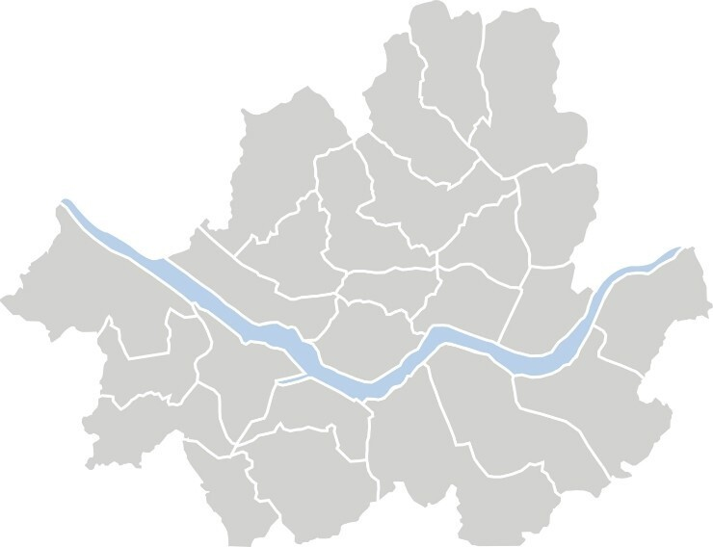

발품 팔기 전에 바로방에서 찾아보자!
바로방
2030의 서울에서 내 집 찾기 프로젝트
권서영, 김기원, 박수정, 유연승, 최수진
Notes:
안녕하세요, 저희는 2030세대의 서울에서 집찾기 프로젝트, 바로방 팀입니다.
권서영, 김기원, 박수정, 유연승, 최수진 이렇게 다섯명으로 구성되어 있고, 저는 발표자 권서영입니다.

Slide 2
목차
01 주제 및 개요
02 제작 과정
웹사이트 형태 기획
공공데이터 수집, 크롤링
EDA, 데이터 전처리
부동산 추천 시스템 제작
웹사이트 제작
03 결과 시연
04 한계 및 향후 보완점
Notes:
오늘 발표는 첫번째, 주제 및 개요, 두번째, 제작과정, 세번째, 결과 시연, 그리고 한계 및 향후 보완점 보고로 진행되겠습니다.
제작과정은 웹사이트 형태 기획, 데이터 수집, EDA, 전처리, 부동산 추천 시스템, 웹사이트 제작 순서로 이루어졌습니다.

Slide 3
01 주제 및 개요
무엇을 왜 만들기로 했나
취직 또는 취업 준비로
서울에 자취방을 구해야 하는 2030세대
자취방을 구할 때 넓은 서울에서
어느 지역부터 찾아봐야 할지 막막했던 경험
Notes:
대학생이나 직장인이었을 때 집에서 통학하고 출퇴근하신 분들도 계시겠지만 자취하신 분들도 많이 계실 텐데요.
서울에서 직장을 다니다 보면, 직장 근처에 살고 싶다는 생각, 퇴근할 때는 집까지 언제 가지 이런 생각도 해보셨을 거예요.
그런데 막상 자취방을 구하려고 하다 보면 무조건 직장 바로 근처에 구하는 게 좋을지, 조금 거리를 두고 구하는 게 좋을지,
지역마다 보증금이나 월세가 어떤지 알아보기 막막할 때가 많습니다.

Slide 4
01 주제 및 개요
무엇을 왜 만들기로 했나
실거래가
기반
집 추천
부동산
매물 정보
연동
서울 자취방을 추천해주는 웹사이트
부동산 실거래가 기반 집 추천과
추천 집의 현재 부동산 매물 정보까지
Notes:
그럴 때 무작정 발품을 팔아 부동산을 돌아다니기 전에, 집 안에서 원룸이나 투룸에 특화된 부동산 사이트로 미리 지역과 매물을 추천 받을 수 있다면 좋을 것 같다는 생각이 들었고, 저희는 실거래가 기반으로 집을 추천 받고 부동산 매물 정보를 연결해주는 부동산 추천 사이트를 기획하게 되었습니다.

Slide 5
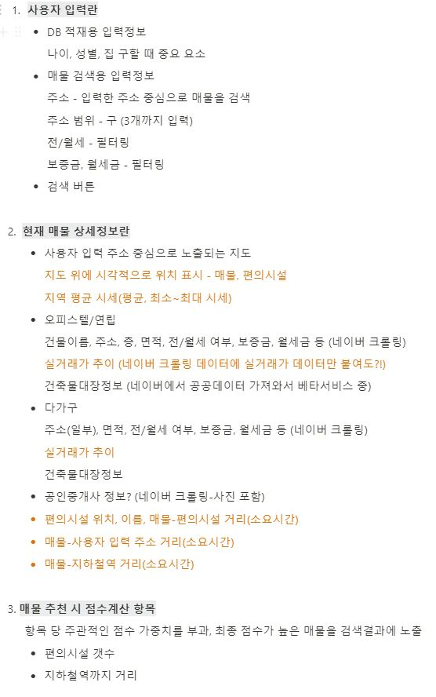
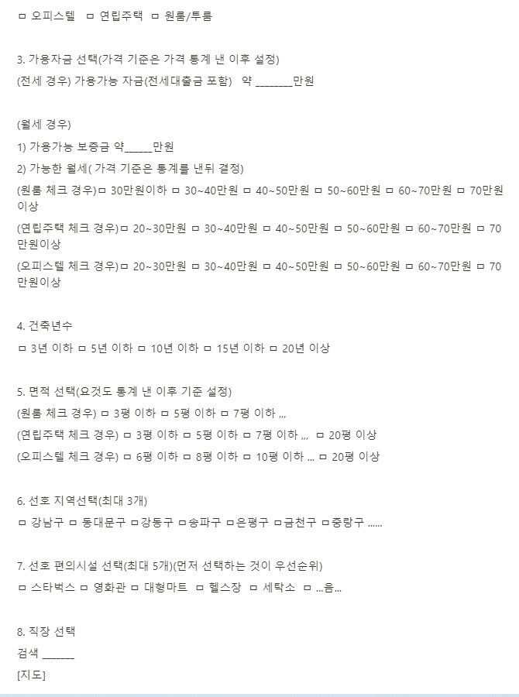
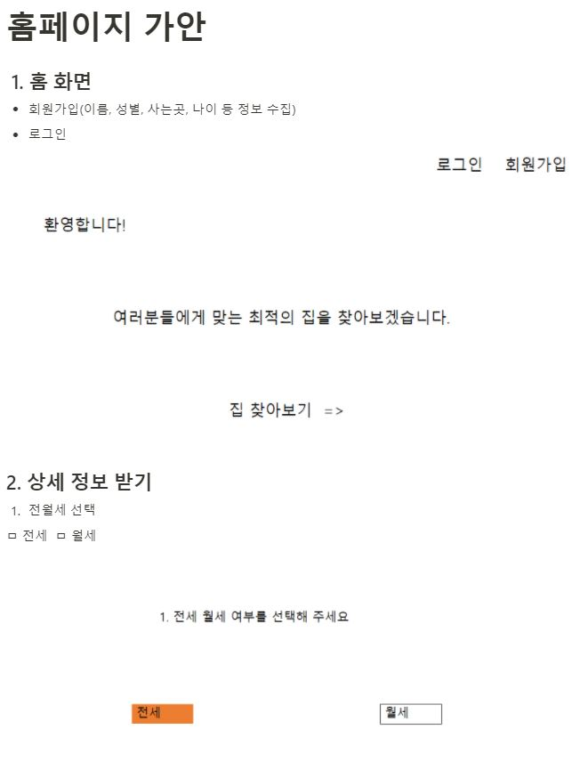
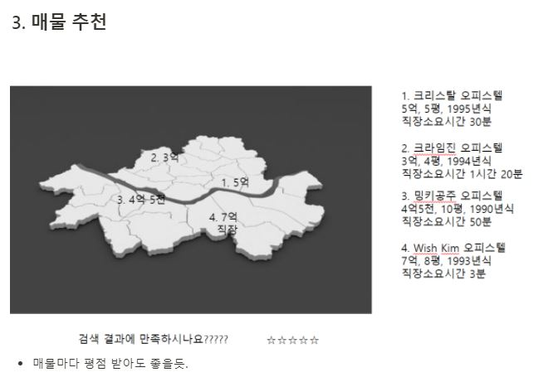
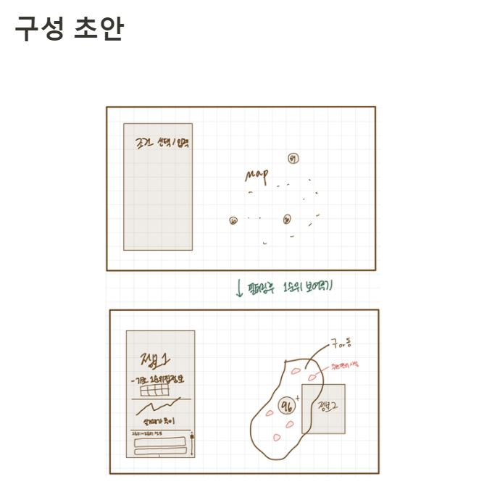
02 제작과정
웹사이트 형태 기획
웹사이트 구성 초안
최종 목표했던 웹사이트 형태
홈 화면
주택 형태 선택 (오피스텔, 빌라, 단독다가구)
전/월세 선택
보증금/월세 입력
직장 주소 입력
선호 편의시설 선택 (최대 3개)
디테일 화면
지도에 추천 집과 편의시설 정보 띄우기
실제 부동산 매물
기존 거래되었던 가격 추이 통계정보
Notes:
저희는 처음에 아웃풋 형태를 고민한 후에 본격적으로 제작을 시작했습니다.
각자 웹사이트 형태를 기획해보고 회의를 통해 최종적으로 정리했고요. 최종 형태는 보시는 바와 같습니다.
2가지 화면으로 구성을 하되, 홈 화면에서는 사용자가 원하는 조건인 주택 형태, 전월세 여부, 보증금/월세, 직장 주소, 선호 편의시설을 선택할 수 있도록 하고요.
사용자가 검색 버튼을 누르면 디테일한 화면이 나타나고, 사용자가 입력한 지역에 맞는 지도와 추천 매물, 편의시설, 매물의 실거래가를 표시하여 시세를 참고할 수 있도록 계획했습니다.

Slide 6
02 제작과정
공공데이터 수집
1. 부동산 실거래가 정보
수집처: 국토교통부 실거래가 공개시스템(http://rtdown.molit.go.kr/)
종류: 서울에서 자취방을 구하는 2030세대 타겟에 맞추어 서울 전/월세 연립, 단독 다가구, 오피스텔 데이터 수집
기간 : 2015.01.01~2020.09.30
2. 편의시설
수집처: 공공 데이터 포털(https://www.data.go.kr/) – 데이터명: 소상 공인 시장 진흥 공단_상가(상권)정보
종류: 세탁업, 다이소, 실내운동시설
수집처: 서울 열린 데이터 광장(https://data.seoul.go.kr/) - 데이터명: 서울특별시 체력단련장업 인허가 정보
종류: 실내운동시설(공공 데이터 포털에서 수집한 실내운동시설 데이터가 다소 미비하여 보완 용도로 수집)
3. 지하철역
서울 열린 데이터 광장(https://data.seoul.go.kr/) - 데이터명: 서울특별시 노선 별 지하철역 정보(신규)
Notes:
웹사이트 기획 후에는 공공데이터를 수집했습니다.
국토교통부 실거래가 공개시스템에서 부동산 실거래가 정보를 수집했는데요.
서울에 직장을 두고 자취방을 구하는 2030세대가 타겟인 만큼 서울 지역의 전월세 연립, 단독 다가구, 오피스텔 데이터를 수집했습니다. 기간은 2015년부터 2020년까지로 풍부한 부동산 정보와 거래데이터를 확보했습니다.
그리고 거주하는 곳 근처에 세탁소나 헬스장, 편의점같은 편의시설을 확인하고 추천할 수 있도록 하기 위해서 공공 데이터 포털에서 세탁업, 다이소, 실내운동시설 데이터를 수집했고. 실내운동시설 데이터가 부족해서 서울 열린 데이터 광장에서 실내 운동시설 데이터를 보충했습니다.
그리고, 지하철역이 가까운 매물을 추천해주기 위해 서울 열린 데이터 광장에서 지하철역 데이터를 수집했습니다.

Slide 7
02 제작과정
데이터 수집 – API, 네이버 부동산 크롤링
4. 위도, 경도 - 카카오API
부동산 거래, 편의시설, 지하철역 데이터에 위도, 경도 컬럼 추가
(부동산, 편의시설, 지하철역 데이터가 각각 별도의 데이터이므로, 위도, 경도 기준으로 매칭하여 활용하기 위한 목적)
5. 네이버 부동산 크롤링
크롤링 코드 이용하여 네이버 부동산에 올라온 부동산 실 매물 데이터 구 별로 나누어 크롤링
크롤링 된 데이터에 위도, 경도 컬럼 추가 – 카카오API
부동산 실거래가 데이터에 실제 매물 데이터를 매칭/연동하여, 최신 데이터 제공 용도
Notes:
그 후에는 위치 정보를 카카오API로 수집했는데요. 앞에서 수집한 데이터에 위도, 경도 컬럼을 추가하고 네이버 부동산 사이트에 올라온 매물을 크롤링 코드를 이용하여 크롤링했습니다. 실거래가 데이터도 올해 9월 30일까지의 데이터이긴 하지만, 실제로 추천해줄 때는 현재 올라와 있는 매물을 추천해주는 것이
신뢰도가 좀더 높아진다고 판단했기 때문에, 기존 실거래가 데이터에 크롤링 데이터를 매칭하여 연동하고, 이 데이터에도 카카오API를 이용해 위도, 경도 컬럼을 추가하였습니다.

Slide 8
02 제작과정
데이터 전처리
1. 부동산 실거래가 정보
오피스텔(208947): 도로명 외 주소 컬럼 삭제, 그 외 불필요한 컬럼 삭제
단독 다가구(762504): 도로명 결측치 73841개 행 삭제(관악구 주로 분포, 지번 주소는 단독 다가구의 모든 데이터가 마스킹되어있어 활용 불가)
연립(503838) : 도로명 외 주소 컬럼 삭제, 그 외 불필요한 컬럼 삭제
전체 데이터에서 중복된 데이터 삭제
각 매물 별 최신 거래 데이터 구분 컬럼 추가(최신 거래일 경우 1, 아닌 경우 0) - 주소, 건물명, 전월세, 면적(범주형), 층(범주형) 컬럼이 모두 같은 매물 중 최신 거래 구별
2. 네이버 부동산 매물
주소 결측치, 같은 매물이지만 각기 다른 공인중개사에서 업로드한 중복 매물 데이터 삭제
면적 단위가 공급면적, 계약면적 등으로 나뉘어져 있어, 전용면적 수치를 추출하여 통일
부동산 실거래가 정보 데이터와 도로명주소 기준으로 매칭하여 최종 웹페이지에서 불러올 수 있도록 함
Notes:
EDA를 토대로 하여 웹사이트 제작 전에 길고 긴 전처리 과정을 거쳤습니다.
부동산 실거래가 정보 같은 경우 오피스텔은 도로명 외 주소 컬럼을 삭제했고요.
단독 다가구는 도로명 주소에 null값이 73841개 있었는데, 관악구에 주로 분포하며 오피스텔과는 달리 주소 일부가 마스킹되어있었기 때문에 도로명 주소가 null인 경우 주소를 전혀 알 수 없어서 삭제하였습니다.
연립은 층 컬럼에서 이상치가 다수 발견되어, 범주형으로 변경하였습니다.
이후 전체적으로 중복데이터를 삭제하고 각 매물 별로 최신 거래 데이터를 구분하는 컬럼을 추가하였습니다.
네이버 부동산 매물의 경우 주소가 null값인 데이터, 같은 매물이지만 각기 다른 공인중개사가 등록해놓은 중복 매물을 삭제하고, 부동산 실거래가 정보와 단위를 통일하였습니다.
그 후에는 부동산 실거래가 정보 데이터에 도로명 주소 기준으로 매칭하여, 전체 70% 정도의 실매물 데이터를 활용할 수 있게 되었습니다.

Slide 9
02 제작과정
데이터 전처리 – 반경 300m 내 편의시설
3-1. 편의시설 - 1차 전처리
부동산 거래 데이터에 위도, 경도 기준으로 주변 반경 300m 내 편의시설 정보(점포명, 위/경도, 주소) 수집 및
매물 당 편의시설 각각의 개수 컬럼 추가
카카오API 이용: 대형마트, 편의점, 문화시설, 카페, 병원, 음식점
파이썬 거리계산 함수 이용(공공데이터): 세탁업, 다이소, 실내운동시설
편의점
카페
300m 내
GS편의점
스타벅스
CU편의점
투썸플레이스
. . .
세븐일레븐
할리스커피
. . .
빽다방
. . .
Notes:
이렇게 수집한 부동산 거래 데이터에 파이썬 함수를 이용해서 위도, 경도 컬럼을 기준으로 주변 300m 이내 편의시설 정보 컬럼을 추가했습니다.
종류는 대형마트, 편의점, 문화시설, 카페, 병원, 음식점으로 결정했고
형태는 아래 그림에서 보여지는 것처럼 매물 당 편의점 이름, 카페이름, 음식점 이름, 이런 식으로 컬럼을 추가하고, 매물 당 각 편의시설이 몇개 있는지 개수 컬럼을 추가했습니다.
이 전에 공공데이터로 수집한 편의시설 중 세탁업, 다이소, 실내운동시설 또한 같은 방법으로 정리해서 편의시설명과 개수 컬럼을 추가했습니다.

Slide 10
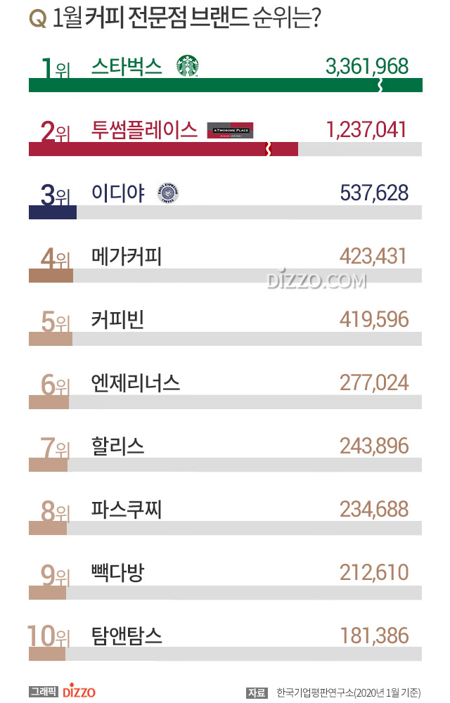
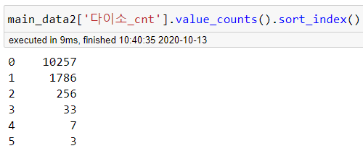
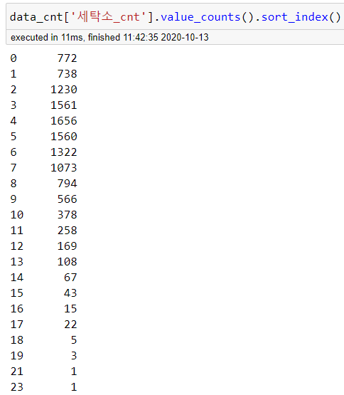
02 제작과정
데이터 전처리
3-2. 편의시설 - 2차 전처리
사용자가 선택한 주소 근처 편의시설 개수가 매물의 추천 점수에 반영되므로
사용자에게 좀 더 유용한 편의시설로 개수를 제한하여 점수에 반영할 수 있도록,
마트 중 대형마트, 편의점 중 5개 프랜차이즈, 카페 중 10개 프랜차이즈 외 데이터 삭제
(해당 기준은 브랜드 평판 지수, 설문조사 브랜드 순위 등을 참고해 결정함)
하나의 부동산 매물에 편의시설이 과도하게 많이 붙는 경우가 있어 이상치로 추정하고
해당되는 편의시설을 지도에서 일일이 검색하여, 존재하지 않는 편의시설 행 삭제
. . .
Notes:
편의시설 수집 데이터에는 작은 마트나 카페도 전부 들어가 있었는데요.
브랜드 평판 지수, 설문조사 브랜드 순위 등을 참고해서 좀더 유용하고 니즈가 많을 것 같은 편의시설로 데이터를 정제했습니다.
또한 카카오 API로 매물에 편의시설을 붙이는 과정에서 하나의 부동산 매물에 편의시설이 과도하게 많이 붙는 경우가 발생해서, 이러한 경우는 이상치로 보고 지도에서 일일히 검색하여 존재하지않는 편의시설을 삭제하였습니다.

Slide 11
02 제작과정
데이터 전처리 – 반경 300m/500m 내 지하철역
4. 지하철역 부동산 거래 데이터에 위도, 경도 기준으로 지하철역 관련 새로운 컬럼을 추가하여 추천 매물 점수에 반영될 수 있도록 함 초/역세권 컬럼 추가
: 주변 300m 내 지하철역 존재 시 초역세권(2), 주변 500m 내 지하철역 존재 시 역세권(1), 지하철역이 없는 경우(0)
지하철역명 컬럼 추가
: 주변 500m내 지하철역의 이름이 담긴 컬럼 추가
환승역 여부 컬럼 추가
: 주변 500m내 지하철역이 환승역인 경우(1), 환승역이 아닌 경우(0)
Notes:
지하철역 데이터는 주변 500m내 어떤 역이 있는지 확인할 수 있도록 역명 컬럼을 추가했고,
매물에 추가된 지하철역명 컬럼 옆에는 추가적으로 주변 300m 내에 지하철역이 존재할 경우 초역세권, 주변 500m 내 지하철역이 존재할 경우 역세권, 지하철역이 존재하지않을 경우 역세권이 아님을 알 수 있는 역세권 컬럼을 추가했으며,
주변 500m 내 지하철역이 환승역일 경우 가중치를 더 줄 수 있는 환승역 여부 컬럼을 추가했습니다.

Slide 12
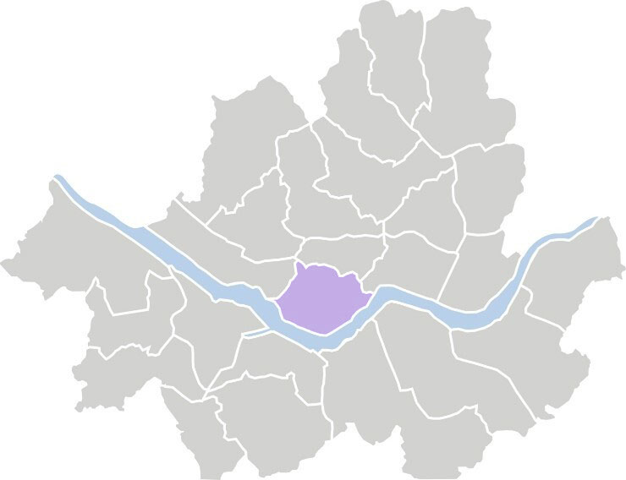
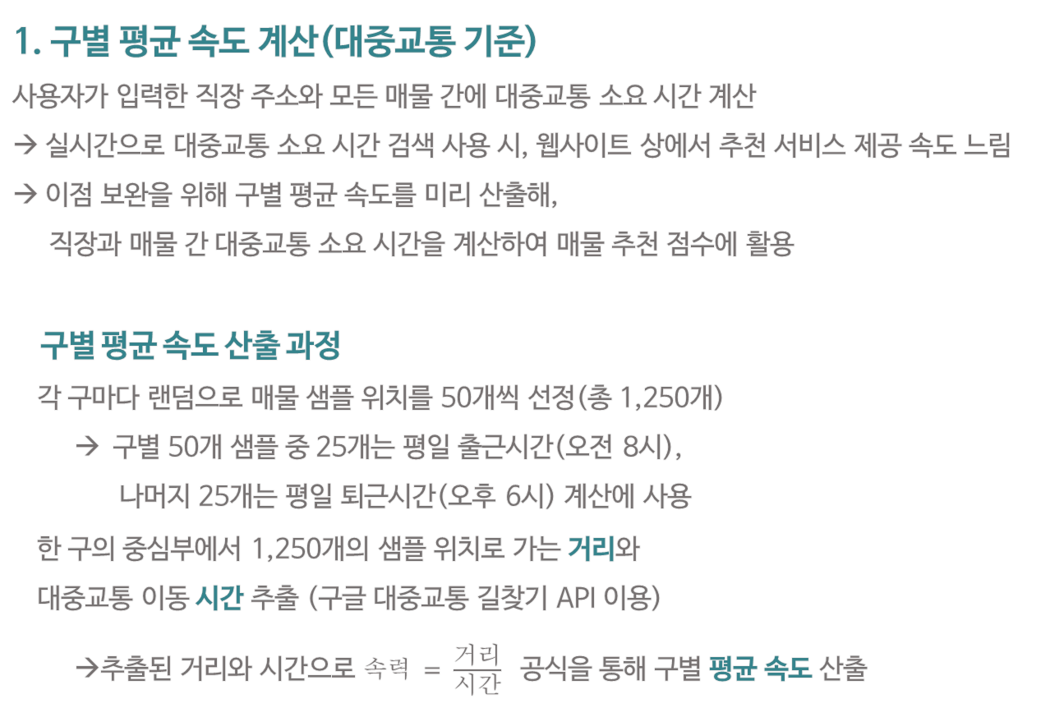
02 제작과정
추천 매물 시스템
1. 구별 평균 속도 계산(대중교통 기준)
사용자가 입력한 직장 주소와 모든 매물 간에 대중교통 소요 시간 계산 → 실시간으로 대중교통 소요 시간 검색 사용 시, 웹사이트 상에서 추천 서비스 제공 속도 느림
→ 이점 보완을 위해 구별 평균 속도를 미리 산출해, 직장과 매물 간 대중교통 소요 시간을 계산하여 매물 추천 점수에 활용
구별 평균 속도 산출 과정
각 구마다 랜덤으로 매물 샘플 위치를 50개씩 선정(총 1,250개)
구별 50개 샘플 중 25개는 평일 출근시간(오전 8시), 나머지 25개는 평일 퇴근시간(오후 6시) 계산에 사용
한 구의 중심부에서 1,250개의 샘플 위치로 가는 거리와 대중교통 이동 시간 추출 (구글 대중교통 길찾기 API 이용)
→추출된 거리와 시간으로 $속력 = \frac{거리}{시간}$ 공식을 통해 구별 평균 속도 산출
Notes:
데이터 전처리는 사실 데이터 수집과 크롤링 시간이 오래 걸렸고, 이슈가 계속 발생해서 작업이 계속 진행되었기 때문에, 동시에 추천 매물 시스템 제작과 웹페이지 제작을 진행했는데요.
추천 매물 시스템에 대해 설명하도록 하겠습니다.
예를 들어 서초구에 직장이 있다고 가정했을 때, 서초구에 자취방을 구할 수도 있지만 인접한 다른 구에 자취방을 구할 수도 있을 겁니다. 이 때 구마다 다른 구로 이동하기 편리한 지역도 있고, 불편한 지역도 있을 텐데요.
이 때 웹페이지에서 실시간으로 대중교통 소요시간 검색을 사용할 수도 있겠지만, 웹페이지의 속도가 크게 느려질 것으로 예상되어 구마다 다른 구로 이동하기 편할수록 가중치를 크게 주기로 했습니다.
각 구마다 랜덤으로 위치를 50개씩 선정을 하고, 모든 구에서 특정 구까지 대중교통 이동 시간을 구해서 평균을 산출하였습니다.
이때 시간은 하루를 정해서 구 별로 평일 오전 8시에 25개, 오후 6시에 25개를 계산에 사용하였고
그래서 한 구의 중심부에서 다른 모든 구로 이동했을 시에 1250개의 샘플 위지로 가는 거리와 대중교통 이동 시간을 추출하고, 거리를 시간으로 나누어 속력을 계산하는 공식을 이용해 구별 평균 속도를 산출했습니다.

Slide 13
02 제작과정
추천 매물 시스템
2. 가중치와 점수 설정(점수가 높은 매물을 최종 검색 결과에 노출)
편의시설 개수 별 점수(10점 만점)
: 사용자는 편의시설을 0개~3개까지 선택할 수 있고, 선택 개수에 따라 점수 계산 방법이 달라짐
편의시설 3개 선택 = 편의시설 당 3점+1점(기본값) / 2개 선택 = 5점씩 / 1개 선택 = 10점 / 0개 선택 = 0점
→ 편의시설 점수가 10점 이상이면 10점, 아닐 경우 개수에 비례해서 점수 계산
대중교통 소요 시간 점수(10점 만점)
: 직장 주소(사용자가 입력)와 매물 간 거리 계산 후, 구별 평균 속도를 이용해 매물 별 소요 시간 도출 (시간 = 거리/속력)
10분 이하면 10점, 1시간 반 이상이면 0점, 사이 시간은 소요시간에 반비례해서 점수 계산
지하철(5점 만점)
: 초역세권 / 역세권 / 역세권이 아닌 경우에 따라 다르게 점수 계산 후 → 2.5점 만점으로 환산
: 환승역인 경우 50점, 아니면 10점으로 점수 계산 후 → 2.5점 만점으로 환산
Notes:
구별 평균 속도를 산출한 후에는, 편의시설과 대중교통, 지하철에 각각 다른 점수를 배정해서 저희 나름대로의 가중치를 정해보았는데요.
편의시설에는 10점 만점을 줘서 편의시설을 3개까지 선택할 수 있게 하고, 개수에 비례하여 점수를 계산하였습니다.
대중교통의 경우 사용자가 입력한 직장 주소와 매물 간 거리를 계산하고, 구별 평균 속도를 이용하여 매물 별 소요 시간을 도출했습니다.
이 때 10분 이하 거리일 경우 10점, 1시간 반 이상 거리일 경우 0점, 그 사이 시간은 소요시간에 반비례하여 가까울수록 매물이 높은 점수를 얻도록 했습니다.
지하철은 5점 만점으로 해서 역세권 여부, 환승역 여부에 따라 점수를 계산했습니다.

Slide 14
02 제작과정
추천 매물 시스템 – 최종 테이블 ERD
주택 유형별 실거래가 정보 (3개)
편의시설 상세 정보 (9개)
오피스텔
PK/FK | Logical Name | Name | Type
 | address | 도로명주소 | VARCHAR
 | rent | 전/월세 구분 | VARCHAR
 | size_cut | 면적 범주 | VARCHAR
 | size | 면적 | FLOAT
 | deposit | 보증금 | INT
 | pay | 월세 | INT
 | year | 건축년도 | FLOAT
 | contract | 계약일 | VARCHAR
 | road | 도로명 | VARCHAR
 | name | 건물명 | VARCHAR
 | floor_cut | 층 범주 | VARCHAR
 | floor | 층 | INT
 | area | 구 | VARCHAR
 | recent | 최신 여부 | INT
 | latitude | 위도 | FLOAT
 | longitude | 경도 | FLOAT
PK | criteria | 위도, 경도 병합 문자 | VARCHAR
 | station_area | 초/역세권 여부 | INT
 | station_name | 500m 내 지하철명 | VARCHAR
 | transfer | 환승역 여부 | INT
 | hos_num | 300m 내 병원 개수 | INT
 | mart_num | 300m 내 마트 개수 | INT
 | fast_num | 300m 내 패스트푸드점 개수 | INT
 | cafe_num | 300m 내 카페 개수 | INT
 | cul_num | 300m 내 문화시설 개수 | INT
 | con_num | 300m 내 편의점 개수 | INT
 | laun_num | 300m 내 세탁소 개수 | INT
 | da_num | 300m 내 다이소 개수 | INT
 | gym_num | 300m 내 실내운동시설 개수 | INT
카페
PK/FK | Logical Name | Name | Type
 | house_type | 주택 유형 | VARCHAR
FK | criteria | 위도, 경도 병합 문자 | VARCHAR
 | con_name | 카페 이름 | VARCHAR
 | con_address | 카페 도로명주소 | VARCHAR
 | con_latitude | 카페 위도 | VARCHAR
 | con_longitude | 카페 경도 | VARCHAR
편의점
PK/FK | Logical Name | Name | Type
 | house_type | 주택 유형 | VARCHAR
FK | criteria | 위도, 경도 병합 문자 | VARCHAR
 | con_name | 편의점 이름 | VARCHAR
 | con_address | 편의점 도로명주소 | VARCHAR
 | con_latitude | 편의점 위도 | VARCHAR
 | con_longitude | 편의점 경도 | VARCHAR
. . .
. . .
Notes:
수집한 데이터를 토대로 최종 테이블 ERD를 생성한 내용입니다.
주택 유형 별로 실거래가 정보 테이블 3개, 편의시설은 9개 종류로 나누어 각각 테이블을 생성하였고, 모두 위도, 경도 병합 문자로 조인했습니다.

Slide 15
02 제작과정
추천 매물 시스템 – 최종 테이블 ERD
네이버 부동산 매물
구별 평균 속도
네이버 부동산 매물
PK/FK | Logical Name | Name | Type
 | n_address | 도로명주소 | VARCHAR
 | n_rent | 전/월세 구분 | VARCHAR
 | n_size | 전용 면적 | FLOAT
 | n_size_pro | 공급 면적 | FLOAT
 | n_deposit | 보증금 | INT
 | n_pay | 월세 | INT
PK | n_road | 도로명 | VARCHAR
PK | n_road_some | 도로명 일부(길/로까지만) | VARCHAR
 | n_name | 건물명 | VARCHAR
 | n_floor | 해당층/총층 | VARCHAR
 | n_date | 입주가능일 | VARCHAR
 | n_latitude | 위도 | FLOAT
 | n_longitude | 경도 | FLOAT
 | n_loan | 융자금 | VARCHAR
 | n_side | 건물 방향 | VARCHAR
 | n_cost_incloud | 관리비 포함 종류 | VARCHAR
 | n_cost | 관리비 | VARCHAR
 | n_double_floor | 복층 여부 | VARCHAR
 | n_room_bath | 방수/욕실수 | VARCHAR
 | n_heat | 난방 | VARCHAR
 | n_parking | 총 주차대수 | VARCHAR
 | n_households | 총 세대수 | VARCHAR
 | n_area_type | 지역 용도 | VARCHAR
 | n_security | 보안시설 종류 | VARCHAR
 | n_other_con | 기타 시설 | VARCHAR
 | n_parking_incloud | 주차 포함 여부 | VARCHAR
 | n_window_veranda | 방범창/베란다 | VARCHAR
 | house_type | 주택 유형 | VARCHAR
구별 평균 속도
PK/FK | Logical Name | Name | Type
PK | area | 구 | VARCHAR
 | speed | 평균 속도 | FLOAT
부동산 거래 데이터 테이블에
네이버 부동산 매물을 도로명으로 매칭
구별 평균 속도는 추천 매물 시스템 코드가 실행되면 해당 테이블에서 값을 불러옴
Notes:
네이버 부동산 매물은 따로 테이블을 만들고, 도로명 주소로 실거래가 데이터와 조인하여 불러오도록 했고,
구별 평균 속도 테이블도 따로 넣어 매물의 점수를 계산할 때 불러올 수 있도록 만들었습니다.

Slide 16
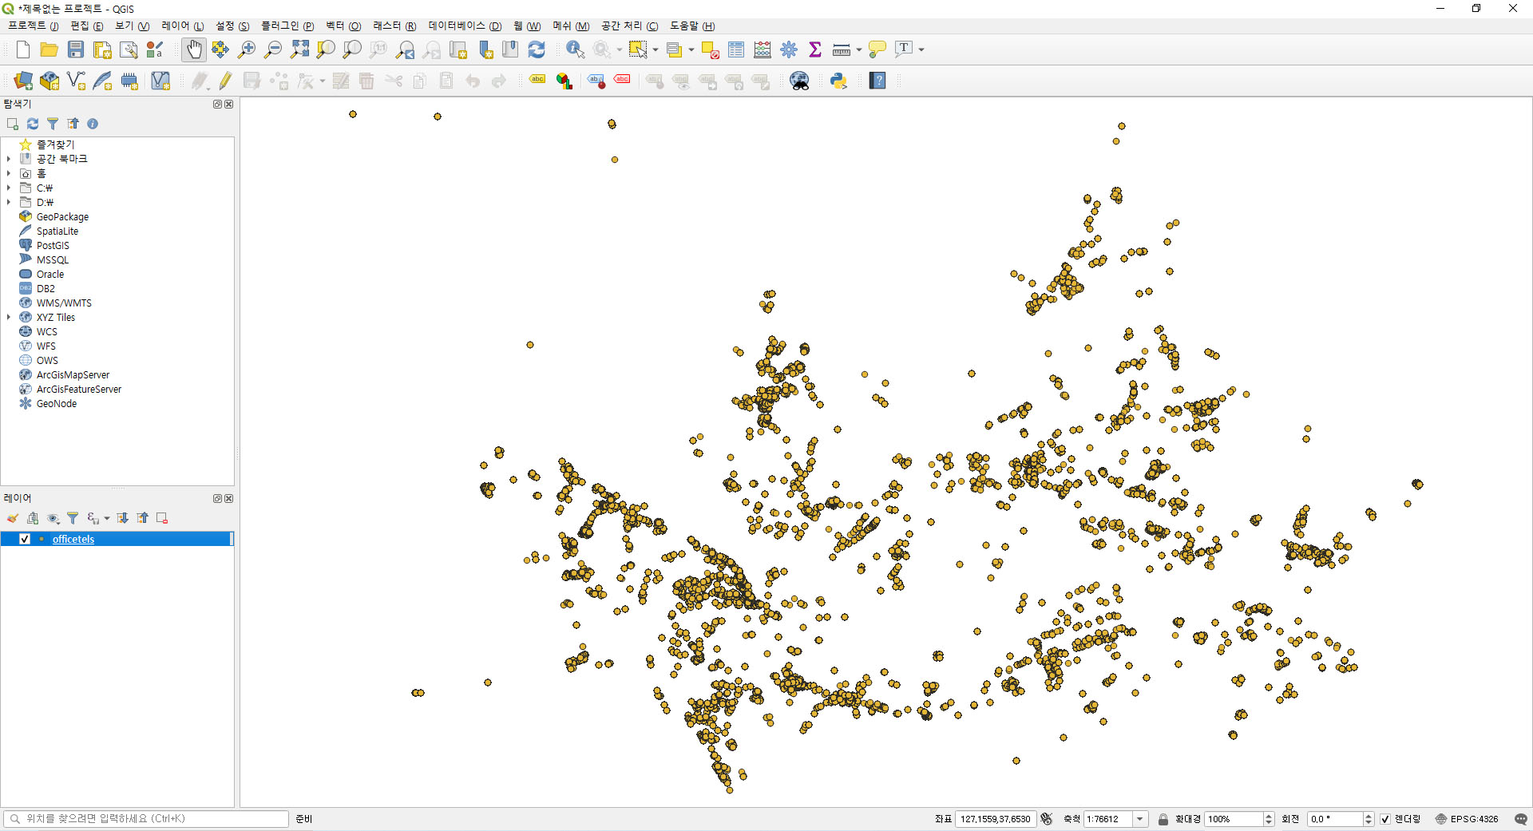
02 제작과정
웹사이트에 DB 연동
QGIS
공간 정보 오픈 소스 프로그램.
모든 데이터를 지도 상에 표시하고,
위치 정보 함수를 사용하기 위해
공간 정보 데이터로 변경
Notes:
추천 매물 시스템을 제작한 후에는 웹사이트 제작을 시작했습니다.
모든 데이터들을 지도에 표시할 수 있도록 QGIS라는 공간 정보 오픈 소스 프로그램을 사용해서 모든 데이터를 공간 정보 데이터로 변환했습니다. 이렇게 변환해야 위치 정보를 이용한 함수를 사용할 수 있게 됩니다.

Slide 17
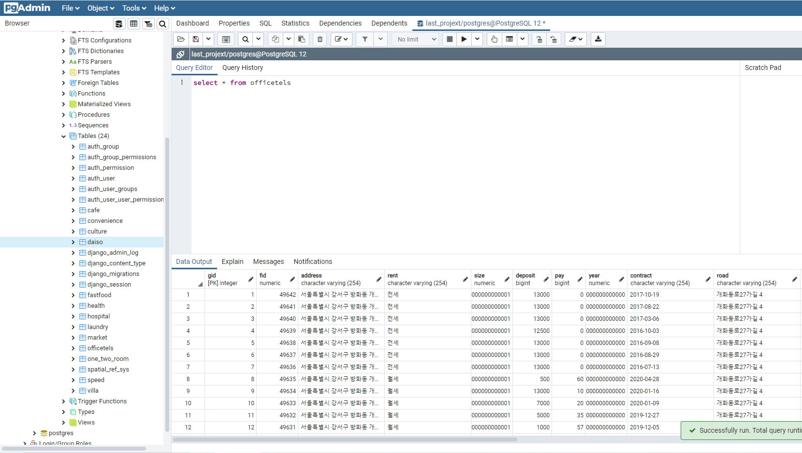
02 제작과정
웹사이트에 DB 연동
PostgreSQL
공간 데이터베이스 구축
데이터를 불러올 때
속도 단축을 위해
SQL언어 사용
Notes:
위치 정보 데이터로 변환한 데이터들을 POSTgreSQL이라는 DB 관리 시스템에 등록하여 공간 데이터베이스를 구축하였고, 이 데이터베이스를 SQL언어로 django에서 불러올 수 있도록 했습니다.
웹사이트는 자바 스크립트로 동작 구현을 하고, HTML을 이용해 디자인 했습니다.

Slide 18
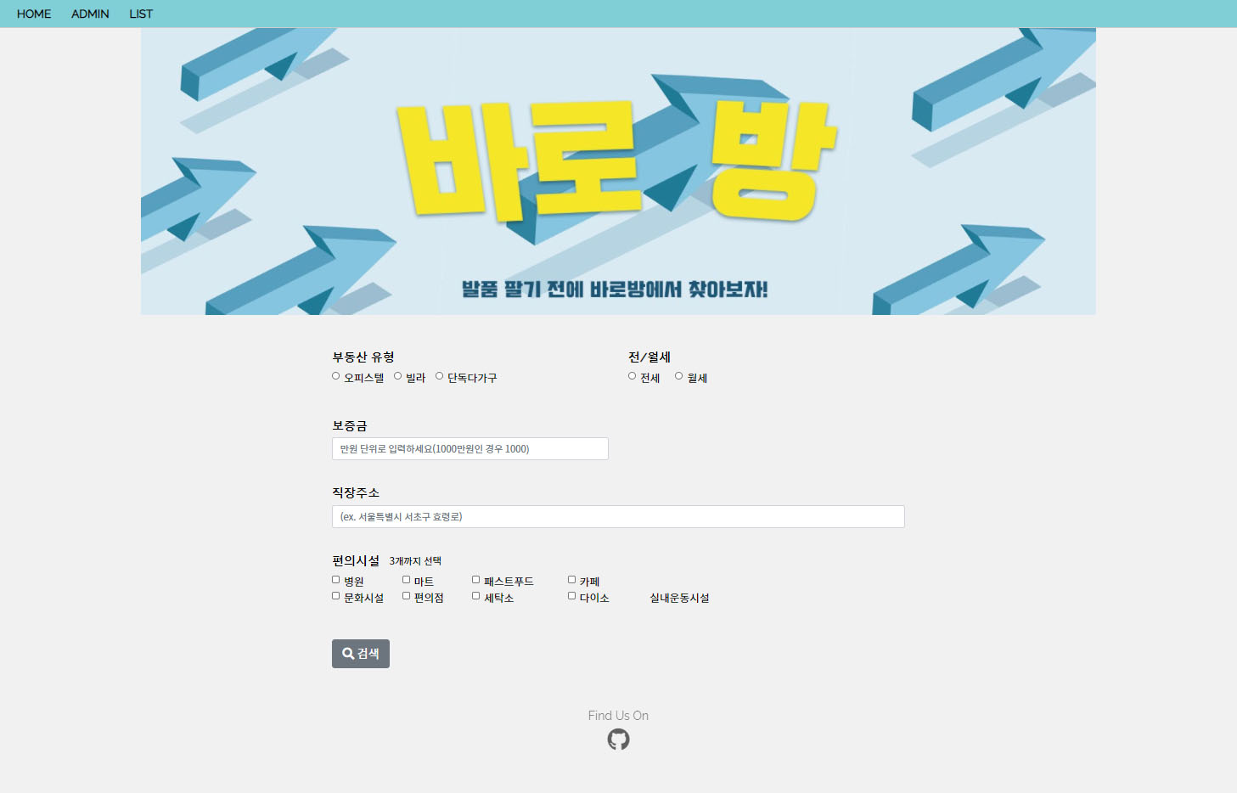
03 결과시연
웹사이트
‘바로방’ 홈페이지
Django로 웹사이트 제작,
JAVAscript로 동작 구현,
HTML로 디자인

Slide 19





04 한계 및 향후 보완점
한계 및 보완점
가중치 점수의 타당성 부족
실시간 정보 반영 불가
→ 실시간 부동산 매물 정보, 편의시설 정보 등을 가져 올 수 있도록 개선 필요
→ 사용자 평점 및 후기를 통해
가중치 지속 보완 필요
사용자 로그 축적 및 서비스 평점 기능 미비
부동산 동향 관련 추가 정보 제공 미흡
→ 로그인을 통한 로그 데이터 수집, 추천 관련 평점 및 후기 기능 구현을 통해 향후 데이터 분석을 통한 개선 필요
→ 실거래가 추이, 전/월세 거래 동향 등을 그래프 형태로 제공 필요
사용자 UI 개선 필요
Notes:
결과물까지 보셨는데요. 3주 동안 최선을 다 했지만, 아쉬운 점도 많았던 프로젝트였습니다. 첫번째로는 실시간 부동산, 편의시설 정보를 가져올 수 있는 API가 없었기 때문에 크롤링으로 불러올 수 밖에 없었던 한계점이 있었고요. 처음에는 매물마다 실거래가 추이와 전/월세 거래 동향 등을 그래프 형태로 제공하려고 했지만, 시간이 부족하여 구현하지 못 했던 점이 아쉬움으로 남았습니다.
또한 가중치 점수를 여러모로 설정하여 추천 시스템을 구현해보았지만, 타당성이 다소 부족하기 때문에 추후 사용자 평점이나 후기를 통하여 지속적으로 보완할 필요가 있다고 보여집니다.
그래서 추후 사용자 로그인 기능을 넣는다면, 로그 데이터 수집으로 추후 데이터 분석을 통해 서비스 개선을 도모할 수 있으며, 이와 함께 사용자 UI도 지속적으로 개선하는 것을 목표로 하고 있습니다

Slide 20
감사합니다

